Slide 1

Mời các em xem video sau và nêu cảm nhận:
https://www.youtube.com
/watch?v=X74p2EVt4M U
Notes:
Giáo án của Hạnh Nguyễn (0975152531) https://www.facebook.com/HankNguyenn

Slide 2

Gặp lá cơm nếp
_Thanh Thảo_
Notes:
Khi nhớ về quê hương, có bạn nhớ đến bếp lửa bập bùng, có bạn nhớ đến những buổi chiều tắm sông, thả diều cùng lũ bạn … Người lính trong bài thơ “Gặp lá cơm nếp” của nhà thơ Thanh Thảo mà hôm nay chúng ta học lại nhớ đến món ăn dân giã - xôi lá cơm nếp mẹ nấu. Vậy món ăn đó có gì đặc biệt mà người lính nhớ đến vậy, mình cùng tìm hiểu nhé!
Giáo án của Hạnh Nguyễn (0975152531) https://www.facebook.com/HankNguyenn

Slide 3


I.
Đọc văn bản
Notes:
Giáo án của Hạnh Nguyễn (0975152531) https://www.facebook.com/HankNguyenn

Slide 4

1. Đọc, chú thích
ĐỌC ĐỒNG THANH
Khổ 1: Ôn tồn, tâm trạng
Khổ 2: Bồi hồi, tha thiết
Khổ 3: Xúc động, suy tư
Khổ 4: Xao xuyến
Notes:
Giáo án của Hạnh Nguyễn (0975152531) https://www.facebook.com/HankNguyenn

Slide 5


Gặp lá cơm nếp
Xa nhà / đã mấy năm
Thèm bát xôi / mùa gặt
Khói bay ngang / tầm mắt
Mùi xôi / sao lạ lùng.
Mẹ ở đâu / chiều nay
Nhặt lá / về đun bếp
Phải / mẹ thổi cơm nếp
Mà thơm / suốt đường con.
Ôi / mùi vị quê hương
Con quên / làm sao được
Mẹ già / và đất nước
Chia đều / nỗi nhớ thương.
Cây nhỏ / rừng Trường Sơn
Hiểu lòng / nên thơm mãi...
_Thanh Thảo_
Notes:
Giáo án của Hạnh Nguyễn (0975152531) https://www.facebook.com/HankNguyenn

Slide 6
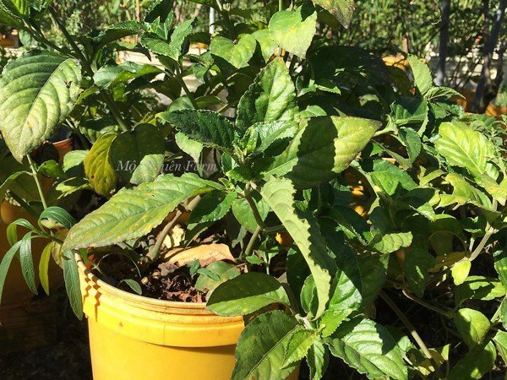
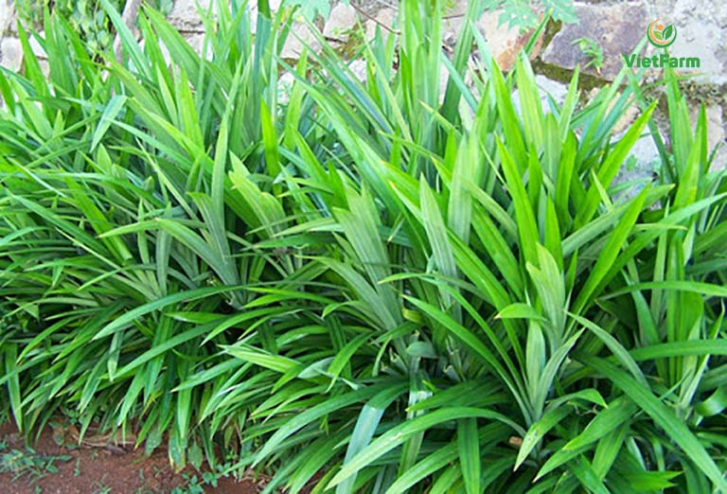
CÂY CƠM NẾP RỪNG
CÂY CƠM NẾP / LÁ DỨA
Có mùi thơm như mùi cơm nếp, mùi hương tỏa ra không gian xung quanh nên từ xa cũng có thể ngửi thấy mùi của lá cơm nếp ; Dùng tươi hoặc khô (càng thơm) , cho vào nấu cơm, xôi, chè, ủ rượu nếp, …
Notes:
Giáo án của Hạnh Nguyễn (0975152531) https://www.facebook.com/HankNguyenn

Slide 7


Nêu những nét tiêu biểu về tác giả và tác phẩm (Xuất xứ, mạch cảm xúc, ý nghĩa nhan đề)
Notes:
Giáo án của Hạnh Nguyễn (0975152531) https://www.facebook.com/HankNguyenn

Slide 8
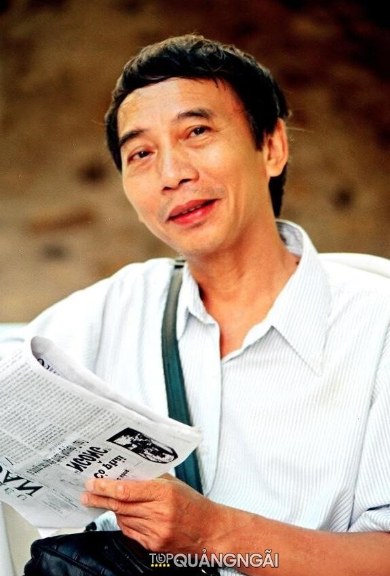
2. Tìm hiểu chung về tác giả, tác phẩm
a. Tác giả
Thanh Thảo (1946), quê Quảng Ngãi
Là nhà thơ, nhà báo nổi tiếng qua những tập thơ và trường ca viết về chiến tranh và thời hậu chiến
Tác phẩm tiêu biểu: Những người đi tới biển (1977) , Dấu chân qua trảng cỏ (1978) , Những ngọn sóng mặt trời (1981) , Khối vuông ru bích (1985), ...
Notes:
Giáo án của Hạnh Nguyễn (0975152531) https://www.facebook.com/HankNguyenn

Slide 9


b. Tác phẩm
Xuất xứ: “Dấu chân qua trảng cỏ”, NXB Hội nhà văn Hà Nội, 2015
Mạch cảm xúc: Hiện tại → Quá khứ → Hiện tại
Notes:
Bài thơ là lời tâm sự của người “con” – người chiến sĩ xa nhà đi chiến đấu. Tình cờ trên đường hành quân đã gặp lá cơm nếp, ngửi được mùi hương của lá cơm nếp nên anh nhớ về mẹ với bao kỉ niệm nghĩa tình. Tình yêu với mẹ lồng trong tình yêu quê hương, đất nước.
Khổ 1 – Hoàn cảnh gợi nhắc cho con nhớ về mẹ → Khổ 2: Hình ảnh người mẹ trong kí ức và nỗi nhớ thương của con → Khổ 3: Tình cảm người con dành cho mẹ và đất nước → Nỗi bâng khuâng , xao xuyến trong lòng người con
Giáo án của Hạnh Nguyễn (0975152531) https://www.facebook.com/HankNguyenn

Slide 10
Ý nghĩa nhan đề
GẶP LÁ CƠM NẾP
“Gặp” = Tiếp xúc hoặc tiếp nhận tác động trực tiếp của một sự vật, hiện tượng nào đó trong quá trình hoạt động
“lá cơm nếp” tình cờ xuất hiện trên đường hành quân của người lính đã tác động mạnh đến kí ức và cảm xúc của anh
→ Nhìn và ngửi thấy hương thơm của lá cơm nếp, người lính như gặp lại cả tuổi thơ, gặp lại mẹ hiền
Notes:
Giáo án của Hạnh Nguyễn (0975152531) https://www.facebook.com/HankNguyenn

Slide 11


II.
Khám phá văn bản
Notes:
Giáo án của Hạnh Nguyễn (0975152531) https://www.facebook.com/HankNguyenn

Slide 12
Nhận biết thể thơ
Cách đọc hiểu một văn bản thơ
Đặc điểm hình thức
Cách gieo vần
Tác dụng
Cách ngắt nhịp
Từ ngữ + Câu thơ + Các BPTT
Đặc điểm nội dung
Hình ảnh + Cảm xúc của tác giả
Chủ đề, tư tưởng của bài thơ
Notes:
Cô nhắc lại 1 chút về kĩ năng đọc hiểu văn bản thơ. Ta hiểu thơ là 1 thể loại rất đặc trưng của văn chương, chủ yếu là dùng các hình tượng nghệ thuật, ngôn ngữ thơ … để bộc lộ thế giới cảm xúc của nhà thơ. Và khi đọc hiểu 1 văn bản thơ thì ta cần quan tâm đến 2 phương diện là Đặc điểm hình thức và đặc điểm nội dung
Giáo án của Hạnh Nguyễn (0975152531) https://www.facebook.com/HankNguyenn

Slide 13

1. Đặc điểm hình thức
Notes:
Giáo án của Hạnh Nguyễn (0975152531) https://www.facebook.com/HankNguyenn

Slide 14
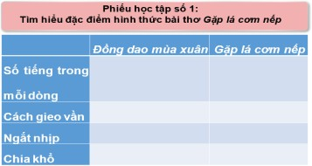
HOẠT ĐỘNG NHÓM – 3 PHÚT
Notes:
14 ; 4 ; 5 ; 4 ; 2 ; năm chữ
chân ; liền ; gặt – mắt , bếp – nếp, được –nước ; cách ; hương – thương
2/3 ; 3/2 ; 1/4
Giáo án của Hạnh Nguyễn (0975152531) https://www.facebook.com/HankNguyenn

Slide 15
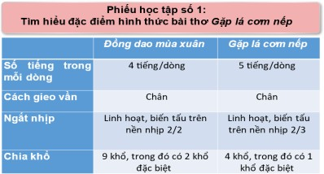

Slide 16


1. Đặc điểm hình thức
Thể thơ 5 chữ dễ nhớ, dễ thuộc
Gieo vần chân, vần liền, vần cách tạo sự liên kết, nhạc điệu hài hòa
Nhịp thơ linh hoạt (2/3 ; 3/2 ; 1/4) , phù hợp với mạch cảm xúc
Notes:
Bài thơ được sáng tác theo thể thơ năm chữ, chủ yếu gieo vần chân và vần liền để tạo sự liên kết giữa các dòng thơ tạo nhạc điệu, sự hài hòa, sức âm vang cho thơ, đồng thời làm cho câu thơ dễ nhớ, dễ thuộc
Nhịp thơ có sự thay đổi linh hoạt giữa nhịp chính 2/3 và nhịp 3/2 , 1/4. Trong đó nhịp 2/3 đã góp phần tạo ra giọng thơ ôn tồn như lời giãi bày của người lính xa nhà. Còn nhịp 3/2 và ¼ tạo ra những điểm nhấn về cảm xúc trong mạch thơ.
Giáo án của Hạnh Nguyễn (0975152531) https://www.facebook.com/HankNguyenn

Slide 17
2. Hình ảnh người mẹ trong kí ức của con
Notes:
Giáo án của Hạnh Nguyễn (0975152531) https://www.facebook.com/HankNguyenn

Slide 18
Em tập làm diễn viên
Tưởng tượng đóng vai anh bộ đội thổ lộ tâm tư, hoàn cảnh nhớ đến mẹ.
Notes:
Giáo án của Hạnh Nguyễn (0975152531) https://www.facebook.com/HankNguyenn

Slide 19
a/ Hoàn cảnh gợi người con nhớ về mẹ
(1) Trên đường hành quân ra mặt trận, anh gặp lá cơm nếp.
(2) Anh nhớ làn khói xôi bay ngang tầm mắt, thèm bát xôi mùa gặt có hương thơm lạ lùng.
(3) Từ đó nhớ đến hình ảnh thân thương của người mẹ bên bếp lửa đang nấu xôi.
-> Hoàn cảnh đặc biệt mà người lính trải qua trong những năm chiến tranh.
-> Thể hiện sự tinh tế trong cảm nhận thiên nhiên, thế giới tình cảm phong phú và ý thức trách nhiệm lớn lao với gia đình, quê hương, đất nước.
Notes:
Giáo án của Hạnh Nguyễn (0975152531) https://www.facebook.com/HankNguyenn

Slide 20
b. Hình ảnh mẹ trong kí ức của con
PHIẾU HỌC TẬP 2
Những dòng thơ viết về mẹ | Hình ảnh người mẹ trong kí ức của con
……………………………………………………………………… | ……………………………………………………………………….
Notes:
Giáo án của Hạnh Nguyễn (0975152531) https://www.facebook.com/HankNguyenn

Slide 21
PHIẾU HỌC TẬP 2
Những dòng thơ viết về mẹ | Hình ảnh người mẹ trong kí ức của con
- Mẹ ở đâu chiều nay - Nhặt lá về đun bếp - Phải mẹ thổi cơm nếp | Mẹ là người tần tảo chăm lo cuộc sống gia đình. Mẹ yêu thương các con. Giản dị, mộc mạc.

Slide 22
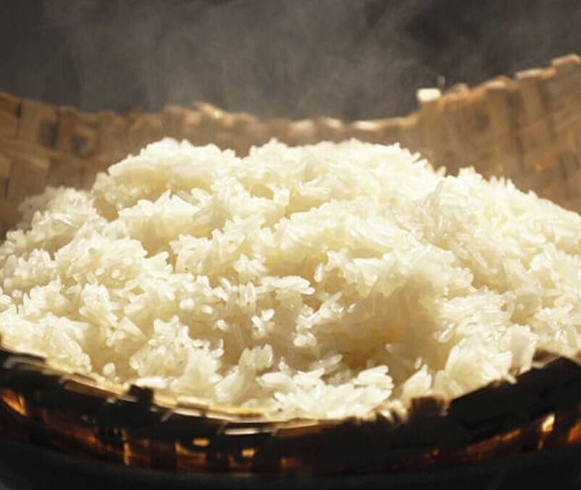
xôi - cơm nếp

Slide 23
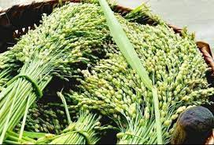
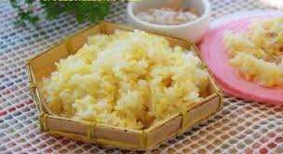
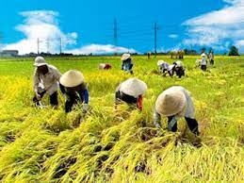

Slide 24
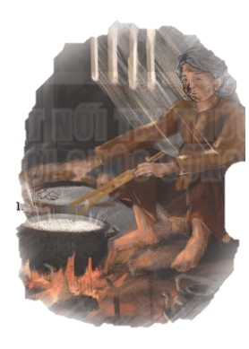
b/ Hình ảnh mẹ trong kí ức của con
Nghèo, thương con, tần tảo chắt chiu, lụi cụi nấu nồi cơm, vùi xuống lớp tro, ủ cho cơm chín lên hương trong góc bếp nhỏ.
Notes:
Tết cơm mới. Gia đình nghèo cũ phải chắt chiu lắm mới có cơm nếp để nấu. Nấu gạo nếp ngon khó hơn gạo tẻ. Người mẹ trong bài có thể là do hoàn cảnh nghèo khó, do mùa vụ, do tiết kiệm … mà k có rơm, có củi để đun, phải đi nhặt lá đun. Do đó việc nấu ngon còn khó hơn bội lần.
Người con nhớ đến những hình ảnh này là nhớ đến người mẹ mộc mạc, giản dị, thân thương, tảo tần, chịu khó, yêu thương con cái
Giáo án của Hạnh Nguyễn (0975152531) https://www.facebook.com/HankNguyenn

Slide 25

3. Hình ảnh người lính trong bài thơ
Notes:
Giáo án của Hạnh Nguyễn (0975152531) https://www.facebook.com/HankNguyenn

Slide 26
Hoạt động nhóm đôi – 3 phút
Đọc khổ thơ thứ ba và chỉ ra cụm từ có cách kết hợp đặc biệt. Tình cảm, cảm xúc của người con thể hiện là gì?
Notes:
Tết cơm mới. Gia đình nghèo cũ phải chắt chiu lắm mới có cơm nếp để nấu. Nấu gạo nếp ngon khó hơn gạo tẻ. Người mẹ trong bài có thể là do hoàn cảnh nghèo khó, do mùa vụ, do tiết kiệm … mà k có rơm, có củi để đun, phải đi nhặt lá đun. Do đó việc nấu ngon còn khó hơn bội lần.
Người con nhớ đến những hình ảnh này là nhớ đến người mẹ mộc mạc, giản dị, thân thương, tảo tần, chịu khó, yêu thương con cái
Giáo án của Hạnh Nguyễn (0975152531) https://www.facebook.com/HankNguyenn

Slide 27
- Các cụm từ có các kết hợp đặc biệt: mùi vị quê hương, chia đều nỗi nhớ thương.
- Chi tiết đặt song song 2 hình ảnh “Mẹ già và đất nước” (phép liệt kê + cấu trúc sóng đôi)
-> Đẹp đẽ, quý giá, thiêng liêng;
-> Nguồn động lực lớn để con vững vàng chiến đấu;
Chi tiết người lính “Chia đều nỗi nhớ thương”
-> Cho thấy sự gắn bó, hài hòa, thống nhất của những tình cảm thiêng liêng (tình cảm gia đình lồng trong tình yêu Tổ quốc).
Notes:
Tết cơm mới. Gia đình nghèo cũ phải chắt chiu lắm mới có cơm nếp để nấu. Nấu gạo nếp ngon khó hơn gạo tẻ. Người mẹ trong bài có thể là do hoàn cảnh nghèo khó, do mùa vụ, do tiết kiệm … mà k có rơm, có củi để đun, phải đi nhặt lá đun. Do đó việc nấu ngon còn khó hơn bội lần.
Người con nhớ đến những hình ảnh này là nhớ đến người mẹ mộc mạc, giản dị, thân thương, tảo tần, chịu khó, yêu thương con cái
Giáo án của Hạnh Nguyễn (0975152531) https://www.facebook.com/HankNguyenn

Slide 28
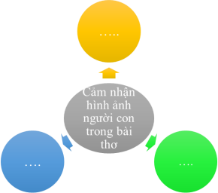
Hoàn thiện sơ đồ sau:
Notes:
Giáo án của Hạnh Nguyễn (0975152531) https://www.facebook.com/HankNguyenn

Slide 29
HÌNH ẢNH NGƯỜI LÍNH
Yêu quê hương đất nước
Yêu gia đình, thương mẹ
Tâm hồn nhạy cảm, tinh tế
Notes:
Giáo án của Hạnh Nguyễn (0975152531) https://www.facebook.com/HankNguyenn

Slide 30


Free Wring (Viết tự do vào note) Em rút ra bài học gì sau khi học xong văn bản?
Notes:
Giáo án của Hạnh Nguyễn (0975152531) https://www.facebook.com/HankNguyenn

Slide 31
THÔNG ĐIỆP
Yêu thương, kính trọng, quan tâm, thấu hiểu mẹ
Dành thời gian cho những người thương yêu
Yêu quê hương, đất nước từ những điều nhỏ nhất
Notes:
Giáo án của Hạnh Nguyễn (0975152531) https://www.facebook.com/HankNguyenn

Slide 32


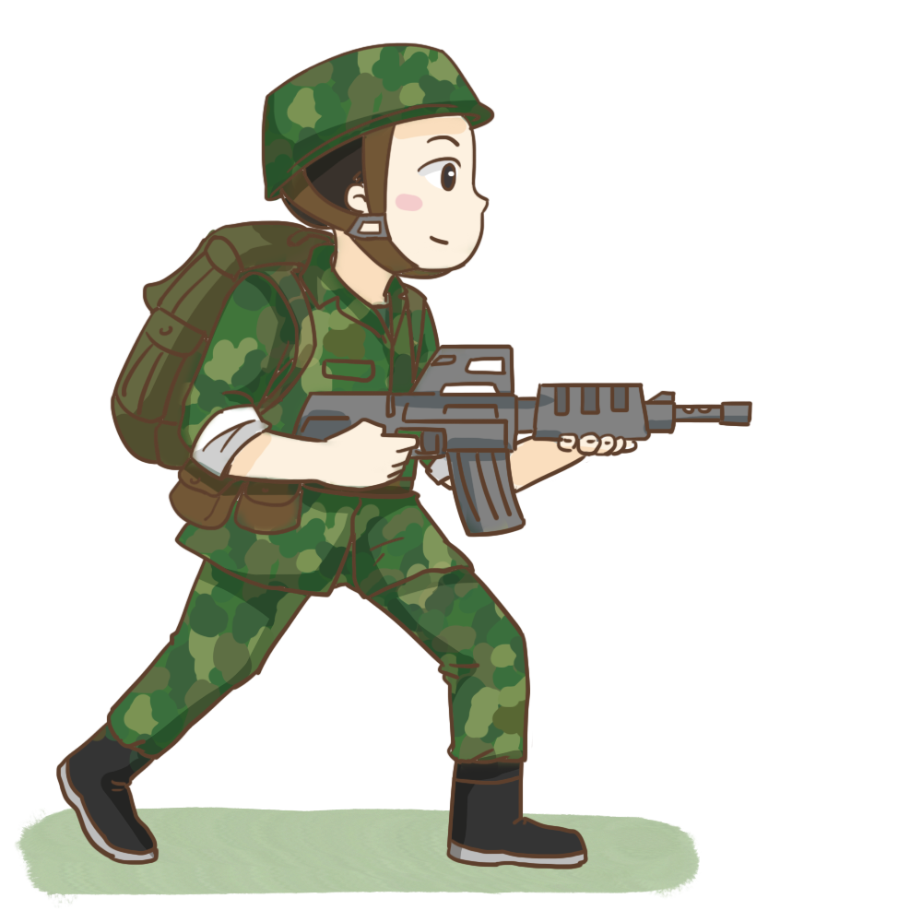
III. TỔNG KẾT
Đề tài
Chủ đề
Nghệ thuật
Người lính trong kháng chiến
Tình yêu và nỗi nhớ da diết của chiến sĩ dành cho mẹ, cho quê, cho mùi lá cơm nếp tuổi thơ
Sự hòa quyện, thống nhất giữa tình cảm gia đình và tình yêu Tổ quốc
Thể thơ 5 chữ vừa kể chuyện vừa bộc lộ cảm xúc
Lời thơ bình dị ; hình ảnh thơ sinh động, ý nghĩa ; cảm xúc thơ chân thành
Notes:
Giáo án của Hạnh Nguyễn (0975152531) https://www.facebook.com/HankNguyenn

Slide 33
Viết kết nối với đọc:
Viết đoạn văn nêu cảm nghĩ của em về nỗi nhớ thương mẹ của người con trong bài thơ Gặp lá cơm nếp.
Notes:
Giáo án của Hạnh Nguyễn (0975152531) https://www.facebook.com/HankNguyenn

Slide 34
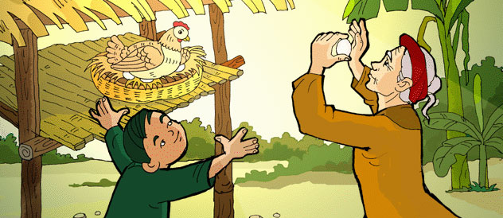
BÀI TẬP VẬN DỤNG
Tìm đọc bài thơ “Tiếng gà trưa” của Xuân Quỳnh và chỉ ra điểm tương đồng với bài thơ “Gặp lá cơm nếp” (Về hình thức và nội dung)
Notes:
Hình thức: Đều làm theo thể thơ 5 chữ, phù hợp với việc kể chuyện + bộc lộ cảm xúc
Nội dung:
Nhân vật trữ tình đều là người lính
Hoàn cảnh: Trên đường hành quân, nhờ yếu tố ngoại cảnh giản dị, tiếp sức mạnh (lá cơm nếp, tiếng gà trưa) mà nhớ về quê hương, về người thân
Giáo án của Hạnh Nguyễn (0975152531) https://www.facebook.com/HankNguyenn
Điều mà em sẽ nhớ nhất về mẹ nếu em phải xa mẹ, xa nhà?

Slide 35
Chúc các em học tốt !!!
Notes:
Giáo án của Hạnh Nguyễn (0975152531) https://www.facebook.com/HankNguyenn

